Slide 1
第 15 章
实现

Slide 2
目录
编程语言的选择
第四代语言
良好的编程实践
编码标准
代码重用
集成
实现流
实现流：MSG基金实例研究
测试流：实现

Slide 3
目录
测试用例选择
黑盒单元测试技术
黑盒测试用例：MSG基金实例研究
玻璃盒单元测试技术
代码走查和审查
单元测试技术的比较
净室
测试对象时潜在的问题
单元测试的管理方面

Slide 4
目录
何时该重写而不是调试代码制品
集成测试
产品测试
验收测试
测试流：MSG基金实例研究
实现的CASE工具
实现流的度量
实现流面临的挑战

Slide 5
实现
今天大多数实际产品太大，不可能由一个程序员在给定的时间限制内实现。
本章讨论与多人编程有关的问题。

Slide 6
15.1 编程语言的选择
语言经常在合同中指明
但是如果合同要求
  用最适合的编程语言实现
那么应该选择什么语言？

Slide 7
编程语言的选择
例如
  QQQ 公司一直在编写 COBOL 软件产品，已经25年了，超过 200 软件员工, 都有 COBOL 的编程经历，什么是“最适合”的编程语言?
显然是 COBOL

Slide 8
编程语言的选择
引入一种新语言，比如：c++ 将发生什么
  必须雇佣新的C++程序员
  现有 的COBOL 程序员需要再次接受强化培训
  将来的产品将用 C++编写
  现有的 COBOL 产还需要维护
  将存在两类程序员
    COBOL 维护程序员
    C++ 开发程序员（较高薪水）
  还需要额外的软件、硬件
  已经积累几年的COBOL专长，被浪费

Slide 9
编程语言的选择
唯一可能的结论
  COBOL 是“最合适的”的编程语言
然而，对于最新的项目来说“最合适的”编程语言可能是 C++
  COBOL 仅仅适用于数据处理应用
如何选择编程语言
  成本-效益分析法
  估算所有相关语言的成本和效益

Slide 10
15.2 第四代语言
第一代语言
  机器语言
第二代语言
  汇编语言
第三代语言
  高级语言 (COBOL, FORTRAN, C++, Java)

Slide 11
第四代语言
第四代语言 (4GLs)
  一个高级语言的语句编写成为多达于5-10个机器指令
  每个第四代语句应当等效于30或50条机器指令

Slide 12
15.3 良好的编程实践
使用一致和有意义的变量名
  从将来维护程序员的角度来看是有意义的

Slide 13
15.3.1 使用一致和有意义的变量名
代码中声明了四个变量
freqAverage, frequencyMaximum, minFr, frqncyTotl
维护程序员必须知道 freq, frequency, fr, frqncy 是否指同一个东西
  如果是这样，应当使用同样的词frequency, 也许 freq 或 frqncy, 不建议使用 fr
  但是如果不是，那么应当使用完全不同的名字 如, rate

Slide 14
使用一致和有意义的变量名
我们能够使用 frequencyAverage, frequencyMaximum, frequencyMinimum, frequencyTotal
我们也能够使用 averageFrequency, maximumFrequency, minimumFrequency, totalFrequency
但是，这四个名词必须来源于同一组

Slide 15
15.3.2 自文档代码的问题
自文档代码非常罕见（不包含注释）
主要问题：代码制品是否容易和清楚地被理解？
  软件质量保证小组
  维护程序员
  其他阅读它的人

Slide 16
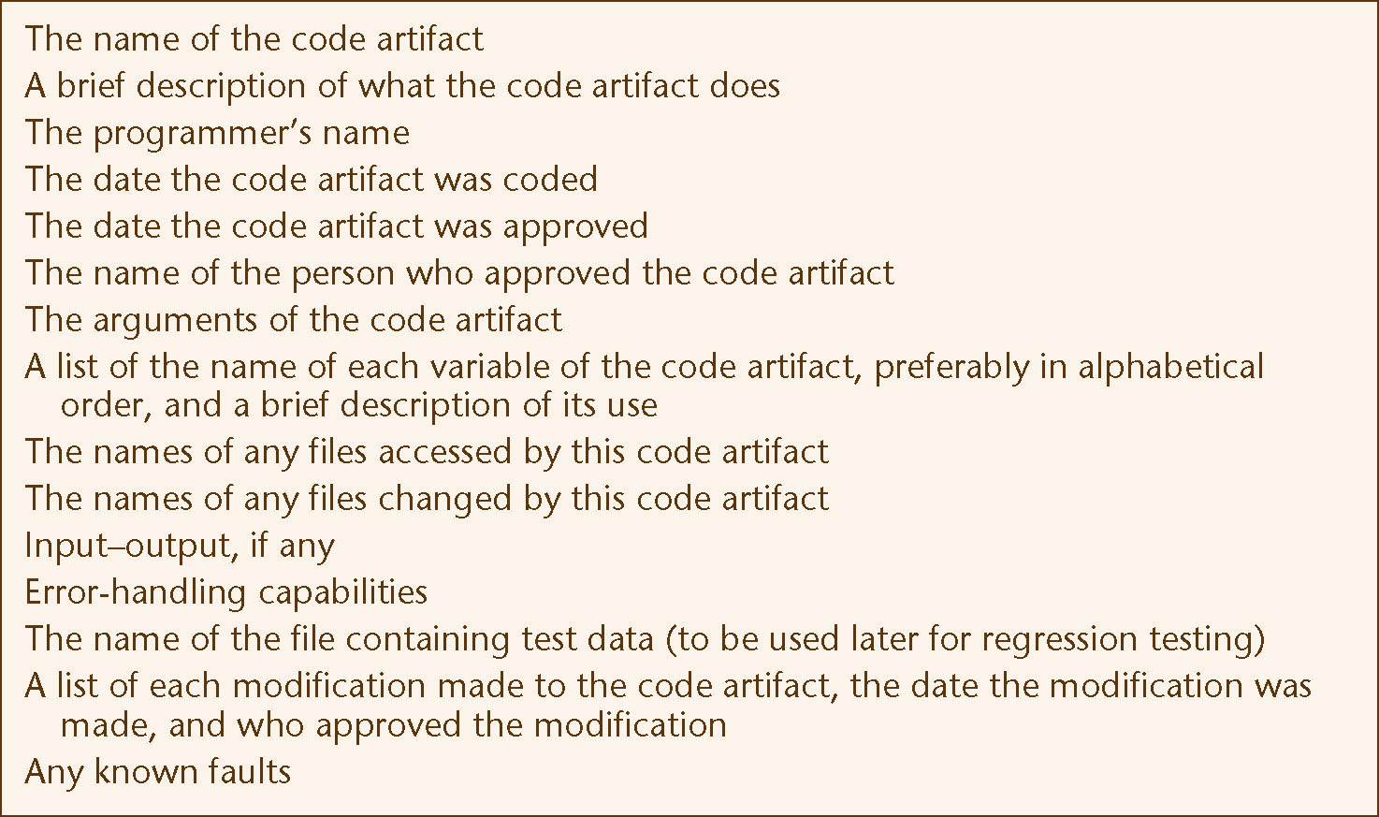
序言注释
最基本的代码制品序言注释
Figure 15.1

Slide 17
其他注释
建议
  行内注释应当仅用在代码是用一种不显而易见的方式编写，或者使用了该语言中某些难理解的方面的时候
相反
  代码应当以清楚的方式编写
  不应该用来助长较差的编程实践或为其找借口
  然而, 注释能够帮助维护程序员

Slide 18
15.3.3 使用参数
很少有永远不变的常量
一个方法:
  使用 const 声明 (C++), or
  使用 public static final 声明 (Java)
一个好的方法:
  从一个参数文件读取

Slide 19
15.3.4 为增加可读性代码编排
使用缩进
使用大量的空白行
  分开大的代码块

Slide 20
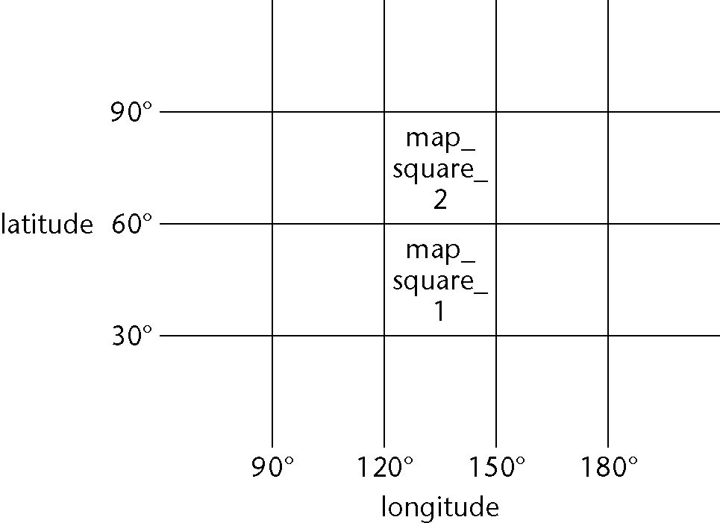
15.3.5 嵌套的if语句
例如
  一个图由两个方块组成. 要求写代码确定地球表面的一个点是否位于 map_square_1 或 map_square_2中
Figure 15.2

Slide 21
嵌套的if语句
解决方法 1. 格式太差
Figure 15.3

Slide 22
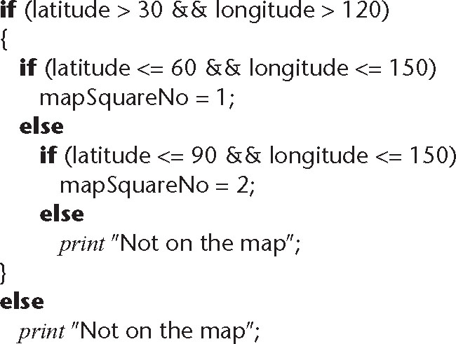
嵌套的if语句
解决方法 2. 格式好，构造差的的嵌套if语句
Figure 15.4

Slide 23
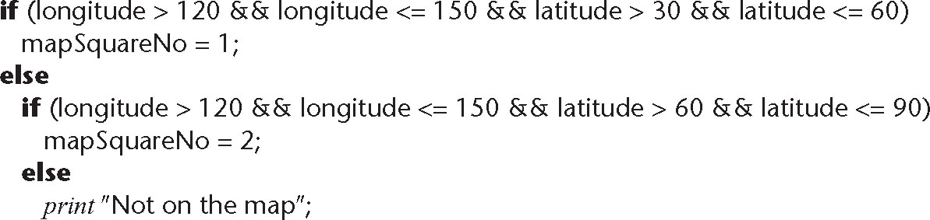
嵌套的if语句
解决方法 3. 可接受的嵌套
Figure 15.5

Slide 24
嵌套的if语句
if-if 和 if-else-if 构造的混合很复杂，难于检查代码段是否正确
简化: if-if 组合
  if <condition1>
  if <condition2>
与单个条件是等效的
  if <condition1> && <condition2>

Slide 25
嵌套的if语句
一般情况下
  嵌套if 语句超过3级是一个比较差的编程习惯，应当避免

Slide 26
15.4 编码标准
编码标准既是好事也是坏事
带有偶然性巧合内聚的模块通常是作为一些规则的结果出现的
  “每个模块有35~50条可执行语句组成”
更好的
  “程序员在构造一个少于35或多于50条可执行语句的模块之前，应当征求管理者的意见”

Slide 27
好的编码标准的例子
“if语句嵌套深度不应当超过3级，除非得到小组领导的特许”
“模块应当由35~50条语句组成，除非得到小组领导的特许”
“应当避免使用goto语句，然而，在得到小组领导特许的情况下，向前的goto语句可以用于错误处理”

Slide 28
编码标准
编码标准的目标是使维护更容易
  如果标准的效果是给软件开发者带来了不便，那么，该标准应当修改
  过于严格的标准带来相反的结果
  软件产品的质量必然受到损失

Slide 29
15.5 代码重用
代码的重用是迄今为止最普通的重用形式
然而, 来自各个工作流的制品都重用过
  第8章中详细介绍了重用

Slide 30
15.6 集成
图15-16的产品，集成的一个方法是：独立地对每个代码制品编写代码和测试，再连接所有13个代码制品，作为一个整体测试产品。

Slide 31
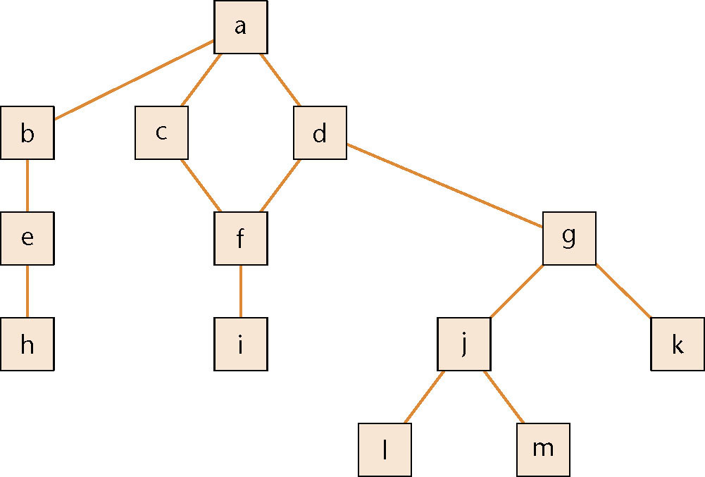
带有13个模块的产品
Figure 15.6

Slide 32
集成的问题
制品 a, 制品 b,c,d 必须当成存根
  一个空的代码制品
  打印一条信息 (“Procedure radarCalc called”), 或
  应该能够返回与预先计划的测试用例相符合的值
测试代码制品 h 需要调用它的驱动
  一次，或
  多次, 或
  多次，每次要检查接受测试代码制品的返回值
测试代码制品 d 需要一个驱动与两个存根

Slide 33
集成的问题
问题 1
  存根和驱动都必须被写，所有这些存根和驱动在单元测试完成后都将被抛弃
问题 2
  缺乏错误隔离的手段
  错误会存在于13个代码制品或者13个接口的任何一个中
  一个大型的软件来说, 可能是103个代码制品和108个接口，那么可能隐藏错误的地点就会多达211个

Slide 34
集成的问题
解决这两个问题
  将单元测试与集成测试结合起来

Slide 35
15.6.1 自顶向下的集成
若代码制品 mAbove 给代码制品 mBelow, 发消息，那么代码制品 mAbove 在代码制品 mBelow 之前实现与集成
一个可能的自顶向下的次序是
  a,b,c,d,e,f,g,
  h,i,j,k,l,m
Figure 15.6 (again)

Slide 36
自顶向下的集成
另一种自顶向下的可能次序是
  a
  [a] b,e,h
  [a] c,d,f,i
  [a,d] g,j,k,l,m
Figure 15.6 (again)

Slide 37
自顶向下的集成
优势 1: 故障隔离
  每当一个新代码制品 mNew 加入目前已经过成功测试的产品后，运行测试用例失败了
    错误一定存在代码制品 mNew 或者代码制品 mNew 与产品的其他部分之间的接口中
优势 2: 不浪费存根

Slide 38
自顶向下的集成
优势 3: 主要的设计错误能够较早发现
逻辑代码制品本质上组成软件产品控制方面的决策流
  例如, 代码制品 a,b,c,d,g,j
操作代码制品履行软件产品中的实际操作
  例如, 制品 e,f,h,i,k,l,m
逻辑代码制品在操作代码制品之前发展

Slide 39
自顶向下的集成
问题 1
  潜在的可重用制品可能会测试不充分
  如果产品设计得很好，那么情况可能会变得更坏
保守编程
  例如:
  if (x >= 0)
    y = computeSquareRoot (x, errorFlag);
  computeSquareRoot 不会被调用 x < 0

Slide 40
15.6.2 自底向上的集成
如果制品 mAbove 发送一个消息给 mBelow, 那么制品 mBelow 在制品 mAbove 之前实现与集成
一个可能的自底向上的次序
  l,m,h,i,j,k,e,
  f,g,b,c,d,a
Figure 15.6 (again)

Slide 41
15.6.2自底向上的集成
一个更好的自底向上的次序是
h,e,b
i,f,c,d
l,m,j,k,g [d]
a [b,c,d]
Figure 15.6 (again)

Slide 42
自底向上的集成
优势 1
  操作制品被充分地测试
优势 2
  测试是通过驱动的帮助完成的，而不是通过屏蔽错误、、保守编程的制品完成
优势 3
  错误隔离

Slide 43
自底向上的集成
困难 1
  后期检测主要的设计错误
解决
  结合自顶向下与自底向上两种策略，利用它们的优点去弥补不足

Slide 44
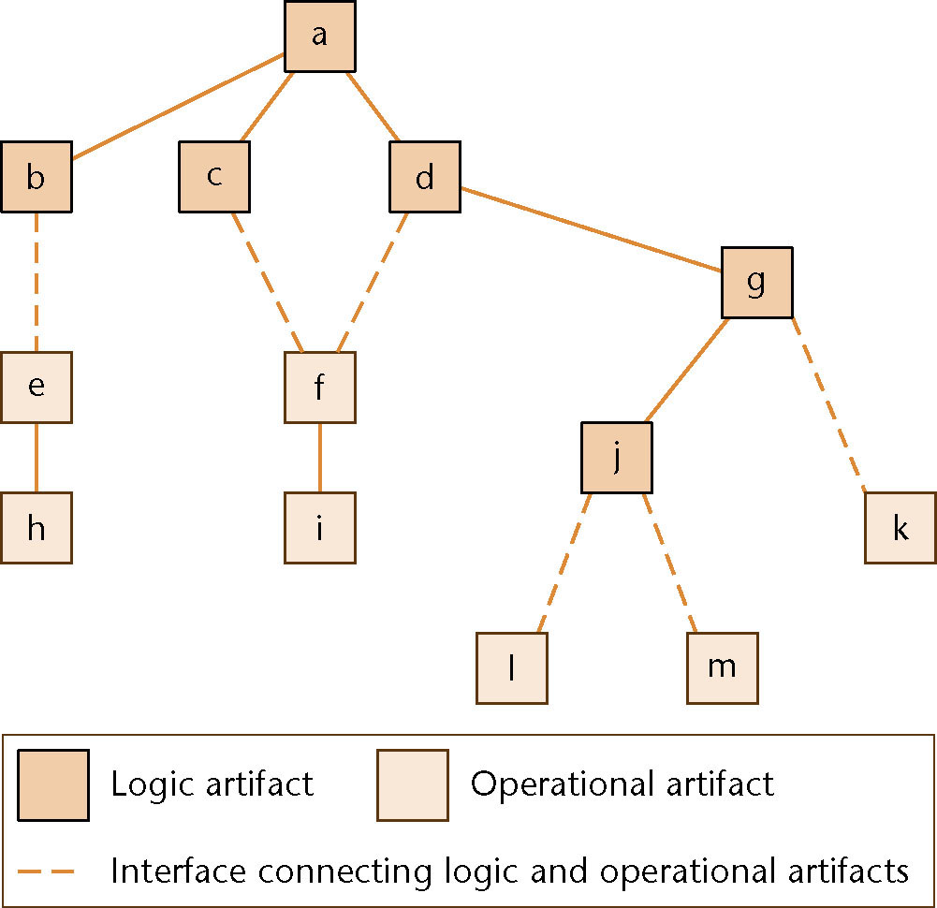
15.6.3 三明治集成
逻辑制品自顶向下地集成
操作制品自底向上地集成
最后，两组制品之间的接口一个一个地测试
Figure 15.7

Slide 45
三明治集成
优势 1
  主要涉及错误发现早
优势 2
  操作制品被充分测试
  潜在可重用代码制品
优势 3
  具有错误隔离手段

Slide 46
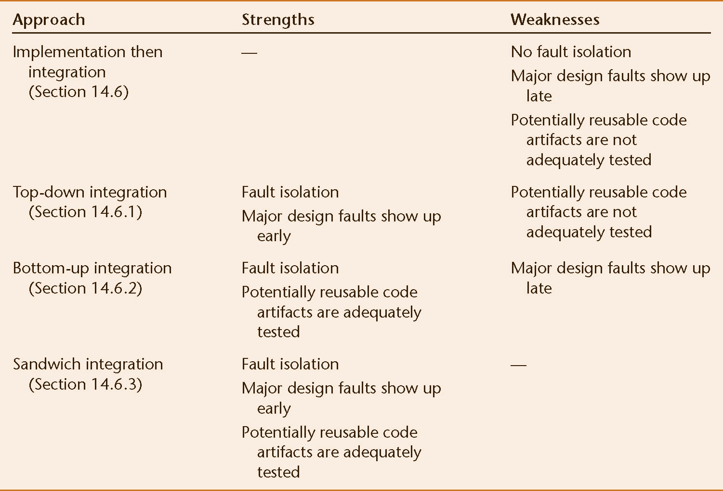
总结

Slide 47
15.6.4 面向对象产品的集成
面向对象实现和集成
  总是三明治实现和集成
  对象自底向上地集成
  其他的自顶向下集成

Slide 48
15.6.5 集成的管理
例如:
  在程序员 P₁ (编写对象o1的代码) 使用的设计文档中对象 o1 向对象o2 发送4个参数的消息
  但程序员 P₂ (编写对象o2的) 在自己的设计文档中却清楚地写明对象o2只能收到3个参数
解决:
  整个集成过程必须在SQA小组的管理下进行

Slide 49
15.7 实现流
实现流的目标是用所选的实现语言实现目标软件产品
大型的软件产品被分成小一些的子系统
  编码小组并行地实现
子系统由组件或代码制品组成

Slide 50
实现流
只要代码制品完成编码, 他或她就对它进行单元测试
然后，上交给质量保证小组做进一步的测试
  这种测试是测试流的一部分

Slide 51
15.8 实现流：MSG基金实例研究
MSG基金产品的C++和Java版的完整实现可从 www.mhhe.com/engcs/schach下载

Slide 52
15.9 测试流：实现
单元测试
  程序员进行非形式化测试
  由SQA 小组进行系统的单元测试
有两种系统的单元测试
  非执行测试
  执行测试

Slide 53
15.10 测试用例选择
最差的方法——随意的测试数据
  这样只能测试所有可能测试用例的最小一部分，因为他轻易就可以达到比 10¹⁰⁰ 还多
测试用例选择必须系统地进行

Slide 54
15.10.1 规格说明测试一代码测试
单元测试的测试数据可以用两个基本的方法构建
规格说明测试 (也称为黑盒测试、行为测试、数据驱动测试、功能测试以及输入/输出驱动测试)
  不考虑代码 — 使用规格说明文档选择用例
代码测试 (也称为玻璃盒测试、白盒测试、结构测试、逻辑驱动测试)
  忽略规格说明文档 — 使用代码选择用例

Slide 55
15.10.2 规格说明测试的可能性
例如:
  数据处理产品规格说明指出，必须包含5类佣金和7类折扣
  35 测试用例
我们不能说佣金和折扣是在两个完全独立的代码制品中计算

Slide 56
规格说明测试的可能性
假设规格说明包括20个要素, 每个仅取4个不同的值
  有 4²⁰ 或 1.1×10¹² 个测试用例
  平均 30 秒一个的速率生成、运行和检查测试用例，那么将花费一百多万年彻底地测试该产品
彻底的规格说明测试在实际中是不可能的，因为它的组合方式会爆炸性地增长

Slide 57
15.10.3 代码测试的可行性
代码测试最常见的形式要求对代码制品通过的每条路径最少执行一次
  组合方式

Slide 58
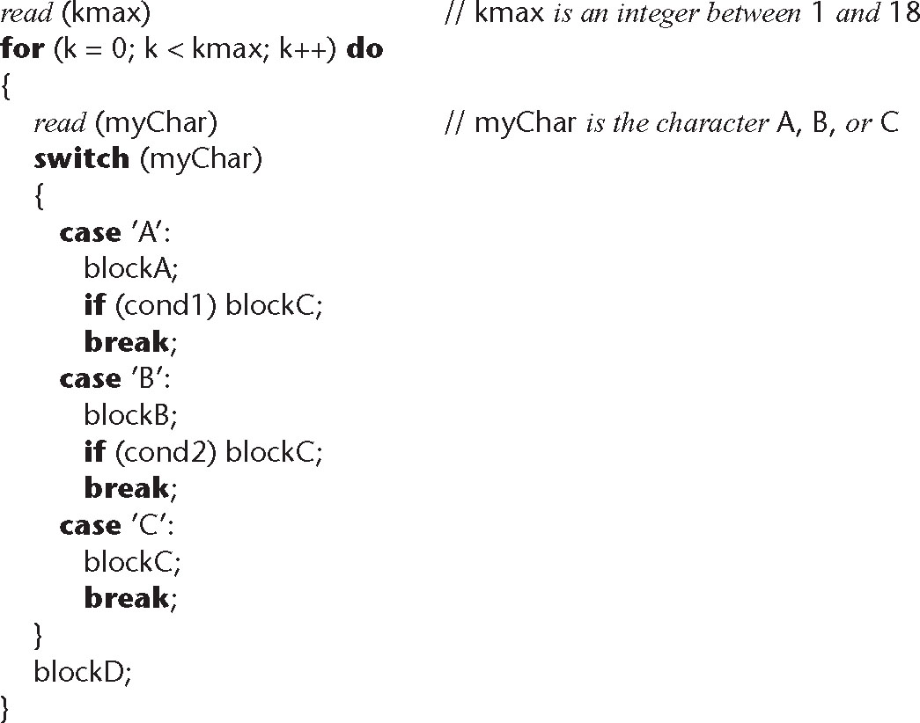
代码测试的可行性
代码例子:
Figure 15.8

Slide 59
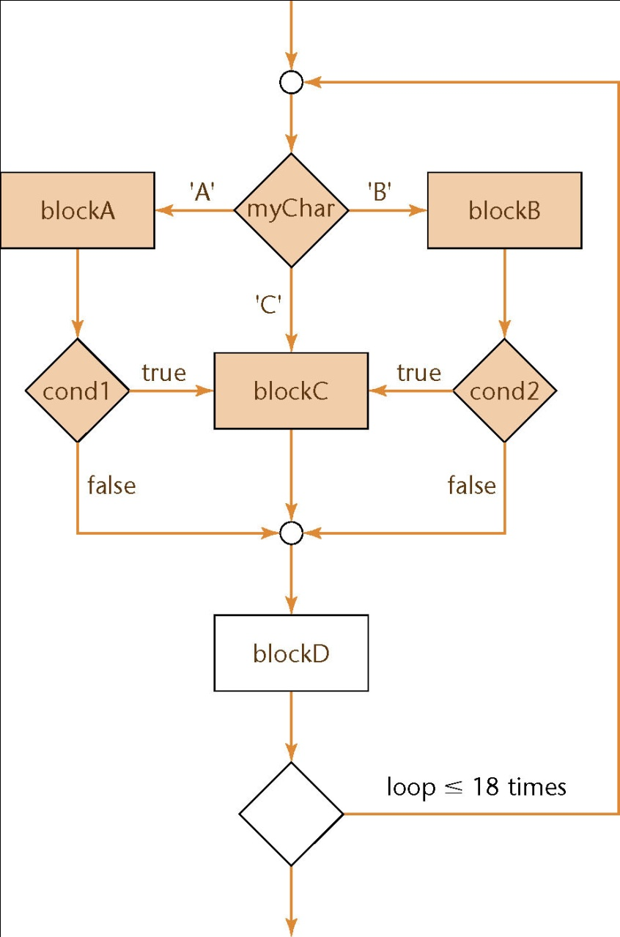
代码测试的可行性
这个流程图超过 10¹² 条不同的路径
Figure 15.9

Slide 60
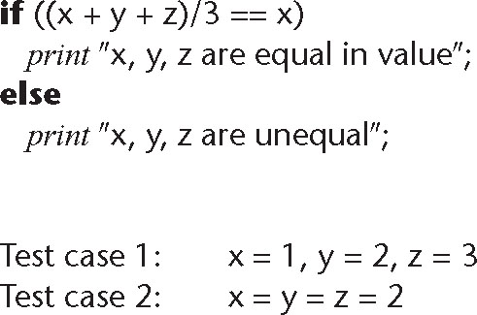
代码测试的可行性
代码测试是不可靠的
可能测试每条路径，但没有检测出产品中的每个错误
Figure 15.10

Slide 61
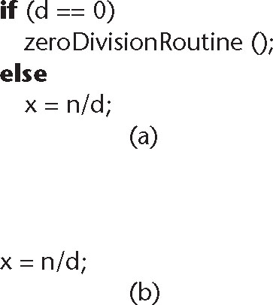
代码测试的可行性
仅在一条路径出现时才能测试
一个程序员在代码中忽略测试 d = 0 ，可能该程序员没有意识到潜在的危险
Figure 15.11

Slide 62
代码测试的可行性
“试验产品中全部路径” 的标准是不可靠的
  存在这样的产品，其某些数据试验一条给定路径将检测到错误，而不同的和数据试验同一条路径将不会检出错误

Slide 63
15.11 黑盒单元测试技术
测试时:
  选择一个较小、可管理的测试用例集
  是检测出错误的几率最大化，同时
  最小化浪费一个测试用例的几率
每个测试用例必须能够检出一个先前未检出的错误

Slide 64
15.11.1 等价测试和边界值分析
例如
  假定一个数据库产品的规格说明指出，该产品必须能够处理任何从1 到 16,383 (2¹⁵ – 1)条记录
  如果该产品能够处理34条记录和1,4870条记录的测试用例，检出出一个错误的机会很可能同样地大
如果选择任何从 1到16,383的范围内的任何一个测试用例工作正常, 那么他可能对范围内的任何其他测试用例也工作正常
  从1到16,383的范围构成了一个等价类

Slide 65
等价测试
该类的任何成员与任何其他成员是同样好的测试用例
从 1到16,383 定义了三个等价类:
  等价类 1: 少于1条记录
  等价类 2: 从 1 到 16,383 条记录
  等价类 3: 多于 16,383 条记录

Slide 66
边界值分析
当选择处在或接近一个等价类的边界的测试用例时
  检测出一个错误的可能性增大

Slide 67
数据库产品的测试用例
测试用例 1: 0 记录 等价类1的成员 临近边界值
测试用例 2: 1 记录 边界值
测试用例 3: 2 记录 临近边界值
测试用例 4: 723 记录 等价类2的成员

Slide 68
数据库产品的测试用例
测试用例 5: 16,382 记录 临近边界值
测试用例 6: 16,383 记录 边界值
测试用例 7: 16,384 记录 等价类3的成员 临近边界值 3

Slide 69
等价测试
同样强大的技术是检测规格说明
例如:
  在 2006 年，OASDI 从支票中减扣的费用最小是0.00美元, 最多是5,840.40 美元
  测试用例应当包括期望正好产生 0.00 美元和5,840.40 美元减扣的输入数据
  此外, 建立的测试数据应当能产生比0.00 美元少和比5,840.40美元多的减扣

Slide 70
总体策略
与边界值分析一道，使用等价类测试输入规格说明和输出规格说明。
  产生相当小的测试数据集，可能隐藏着的一些未发现的错误

Slide 71
15.11.2 功能测试
一个可选的黑盒测试形式
  是根据模块的功能选择测试数据
测试数据分别测试每个功能

Slide 72
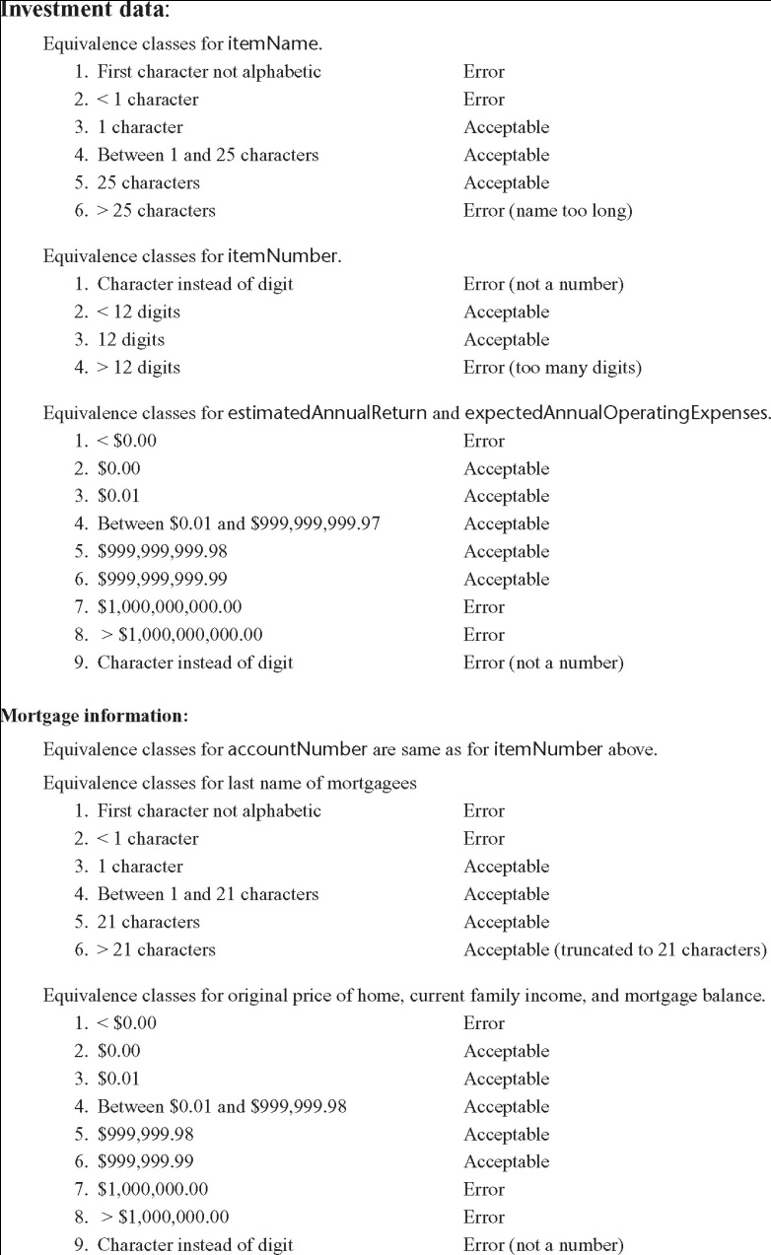
15.12 黑盒测试用例：MSG基金实例研究
测试用例来源于等价类和边界值分析
Figure 15.12

Slide 73
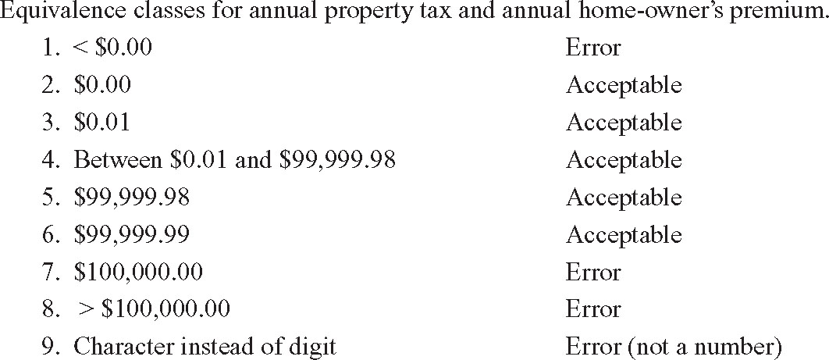
黑盒测试用例：MSG基金实例研究
测试用例来源于等价类和边界值分析
Figure 15.12b

Slide 74
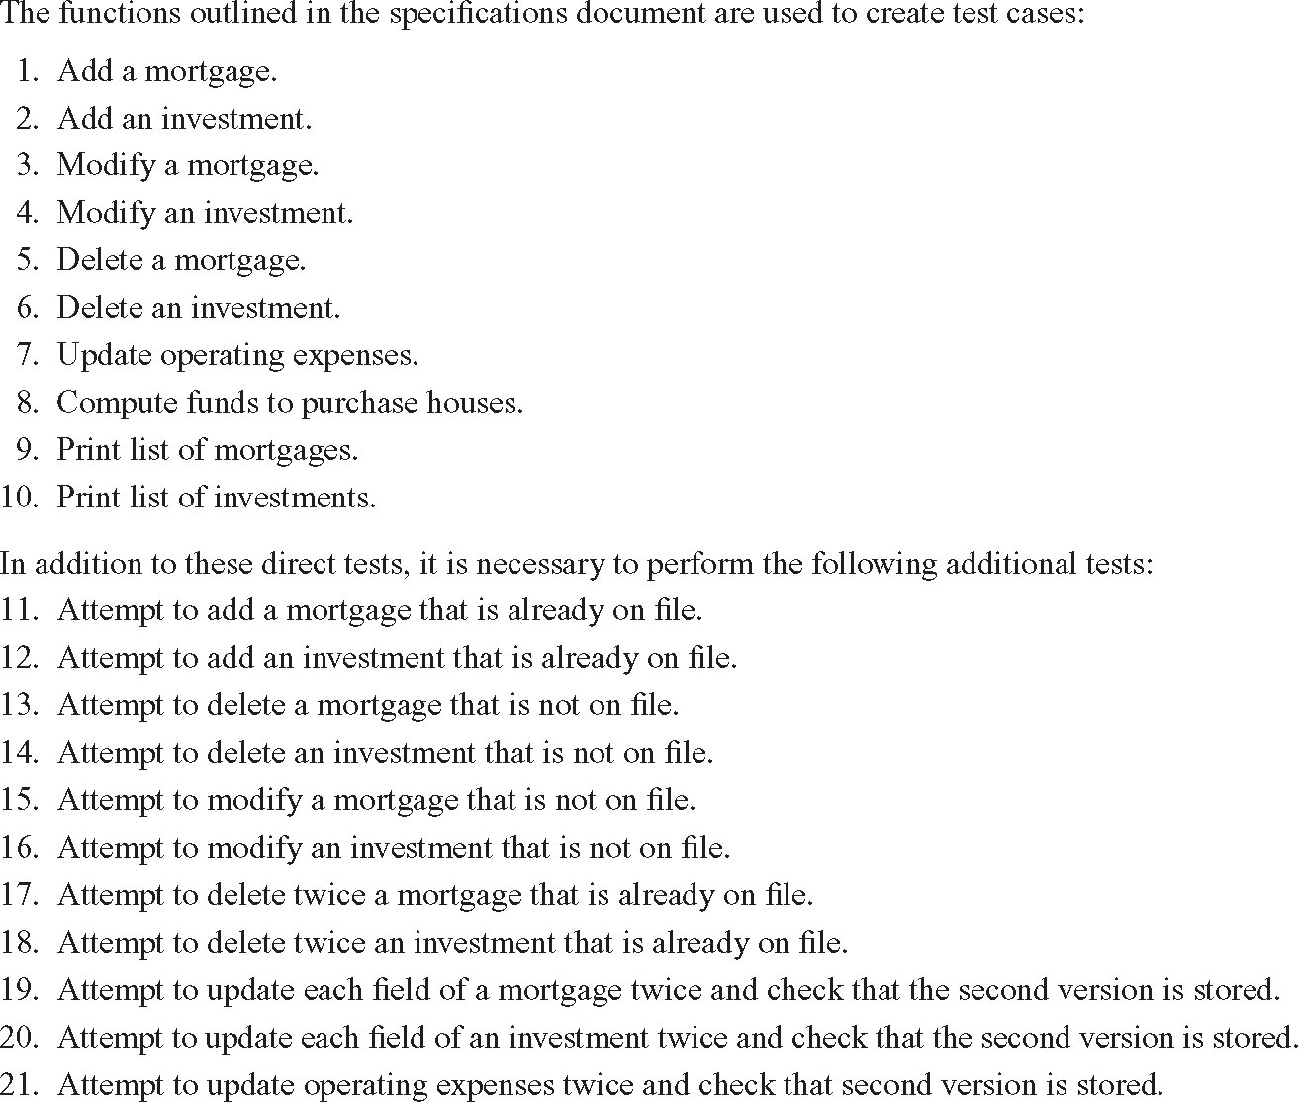
黑盒测试用例：MSG基金实例研究
功能性测试用例
Figure 15.13

Slide 75
15.13 玻璃盒单元测试技术
包括：
  语句覆盖
  分支覆盖
  路径覆盖
  完全定义-使用路径覆盖
  ……

Slide 76
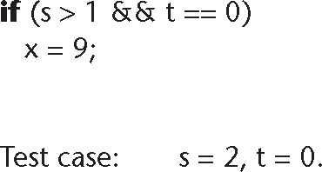
15.13.1 结构测试：语句、分支和路径覆盖
语句覆盖:
  运行一系列测试用例，在运行期间每个语句最少执行一次
  一个CASE工具需要跟踪
弱点
  分支语句
所有语句都能执行，但没发现错误
Figure 15.14

Slide 77
结构测试：分支覆盖
运行一系列测试，确保所有的分支最少测试一次
  同样, 需要 CASE 工具

Slide 78
结构测试：路径覆盖
运行一系列测试用例，确保所有的路径最少测试一次
问题:
  路径数量非常大
研究人员一直在研究降低需检查路径数量的方法，而且可以比使用分支覆盖找到更多的错误

Slide 79
线性代码序列
表示出控制流可以跳出的点的集合L,以及入口点和出口点
线性代码序列是那些始于L的一个元素，并且终止于L的一个元素的路径
它曾经发现许多错误，而不必测试每条路径

Slide 80
完全定义-使用路径覆盖
变量的每次出现, 比如说zz, 把它说成
  变量的定义
    zz = 1 或 read (zz)
  变量的使用
    y = zz + 3 或 if (zz < 9) errorB ()
在变量定义和定义的使用之间的全部路径都被标出
  通过一个自动工具来完成
为每个这样的路径建立一个测试用例

Slide 81
完全定义-使用路径覆盖
缺点:
  它的路径数的上界是2^{d}, 这里d是产品中判定语句的个数
实际中:
  实际的路径树是与 d 成比例的
完全定义-使用路径覆盖是一个实用的测试用例选择技术

Slide 82
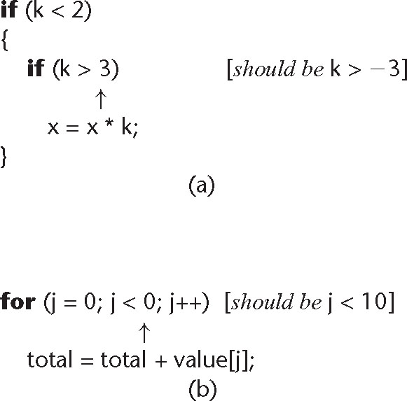
死代码
不可能被测试到
  一条不可能路径 (“死代码”) 存在于代码制品中
通常这是一个错误
Figure 15.15

Slide 83
15.13.2 复杂性度量
质量保证观点提供另一个玻璃盒单元测试的方法
代码制品 m1 比代码制品 m2 更复杂
  直觉上相信, m1 可能比 m2 有更多的错误
如果发现一个代码制品的复杂度不合理地高，管理者可能直接要求对它重新设计和重新实现
  与试图调试一个有错误的代码制品相比，可能从头开始的代价更小，速度更快

Slide 84
代码行
最简单的复杂性度量
  假定: 存在一个恒定概率 p 一行代码包含一个错误
例如
  测试者相信，一行代码有2%的机会包含一个错误.
  如果接受测试的制品时100行，那么这意味着此制品预计包含2个错误
错误数确实与整体上软件产品的规模有关

Slide 85
其它复杂性度量
秩复杂性度量 M
  本质上是代码制品中的分支数
  容易计算
  预报错误的一个很好的度量

Slide 86
15.15 单元测试技术的比较
研究比较
  黑盒测试
  玻璃盒测试
  代码阅读
[Myers, 1978] 59 个经验丰富的程序员进行
  这三个技术在发现错误方面同样有效
  代码走查比其他两项技术成本低
[Hwang, 1981]
  这三项技术同样有效

Slide 87
净室
一些不同的软件开发技术的组合
包括
  一个递增生命周期模型
  形式化技术
  象代码阅读、代码走查等的基于非执行的单元测试技术

Slide 88
净室
使用净室为美军海军水下系统中心开发了一个原型自动化文档系统
1820 行的 FoxBASE
  “功能检验”检测出18 错误
  代码进行走查期间，又检测出19 错误
  没有任何编译错误
  在执行期间没有任何故障

Slide 89
关于17个净室产品的报告
爱立信的操作系统
  350,000 代码行
  在18个月内开发完成
  该小组有 70 人
  测试错误率仅为每千代码1.0个错误
17个产品总共将近100万行代码
  加权平均测试错误率是每千行代码2.3个错误
“了不起的质量成就”

Slide 90
15.18 单元测试的管理方面
我们需要知道什么时候停止测试
很多种不同的技术能被使用
  成本-效益分析
  风险分析
  统计技术

Slide 91
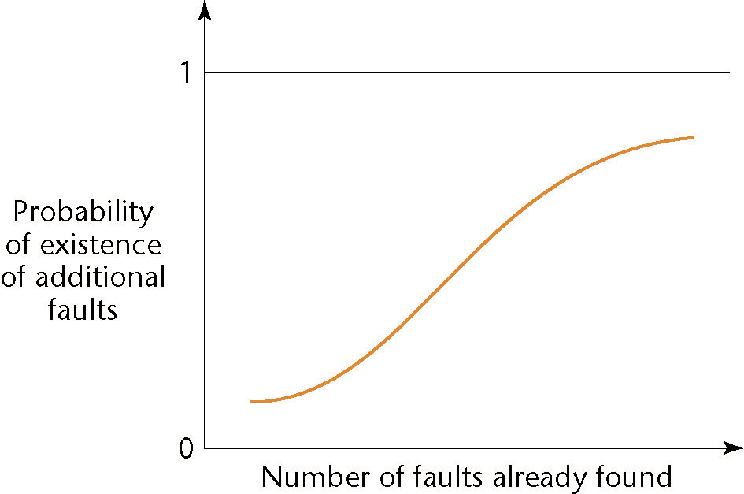
15.19 何时该重写而不是调试代码制品
当一个代码制品有很多错误
  重写代码可能成本更低
Figure 15.17

Slide 92
何时该重写而不是调试代码制品
对每一个制品, 管理者必须预先确定开发期间可允许的最大错误数量
当达到该最大数值时
  丢弃
  重新设计
  重新编码

Slide 93
15.20 集成测试
每个新的代码制品加入到已集成的模块中时都必须进行测试
当产品带有图形用户接口时，集成测试会出现新的状况

Slide 94
15.21 产品测试
COTS 产品测试
  Alpha, beta 测试
用户软件产品测试
  SQA 小组必须确保产品能够通过验收测试

Slide 95
产品测试
SQA 小组必须使用自认为最接近即将到来的验收测试的方式进行产品测试
  必须对产品进行黑盒测试
  必须对产品进行健壮性测试
    强度测试
    容量测试
  是否满足所有限制条件
  所有的文档必须
    检测正确性
    标准检测

Slide 96
产品测试
产品可以接受验收测试者的任何验收测试

Slide 97
15. 22 验收测试
客户判定产品是否确实满足开发者所声称的特性
验收测试
  用户组织, 或
  SQA小组在有客户代表参加的情况下进行, 或
  由客户雇佣的独立SQA小组进行

Slide 98
验收测试
验收测试的四个主要元素
  正确性测试
  健壮性测试
  性能测试
  文档测试
由开发者在产品测试期间进行

Slide 99
验收测试
产品测试和验收测试的主要不同
  验收测试必须使用真实的数据
  产品测试使用测试数据，这些数据不是真实的

Slide 100
15.23 测试流：MSG基金实例研究
MSG实例的测试用例（C++ 和Java实现的版本 ）
  黑盒测试用例
  玻璃盒测试用例

Slide 101
15.24 实现的CASE工具
第5章对支持代码制品实现的CASE工具进行了介绍
CASE 工具集成
  版本控制工具, 配置管理工具, 和创建工具
  例如:
    rcs, sccs, PCVS, SourceSafe

Slide 102
实现的CASE工具
配置管理工具
  商业上
    PCVS, SourceSafe
  开源
    CVS

Slide 103
15.25 实现流的度量
复杂性度量
错误的总数很重要
  测试用例的数量
  错误的总数量
  错误的类型
将错误数据包含进将要使用的检查表中

Slide 104
15.26 实现流面临的挑战
管理是关键：
  使用适当的 CASE 工具
  测试用例计划
  改变能够通知所有相关的人员
  决定何时停止测试

Slide 105
实现流面临的挑战
代码重用必须从一开始就成为软件产品的一部分
  重用应当是客户的需要
  软件项目管理计划必须包含重用
从技术的观点来看，实现流相对简单
  面临的挑战是管理

